Slide 1
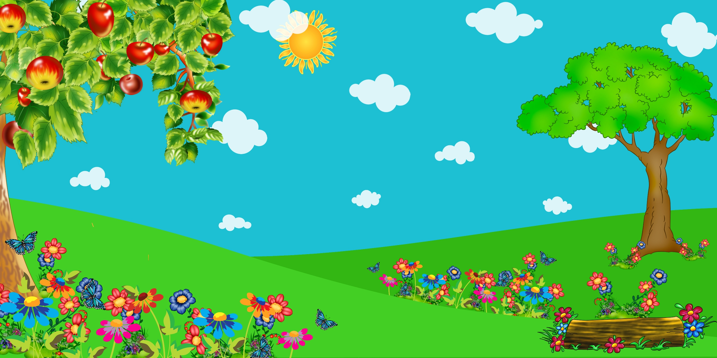
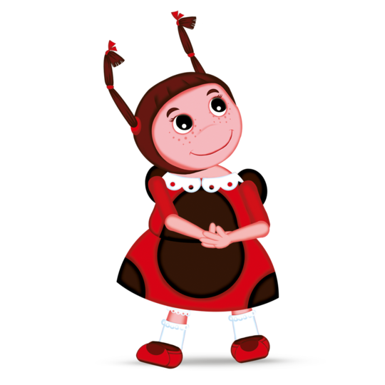
Интерактивная игра
«Яблоки для Милы»
(для детей 6-8 лет)
Подготовила команда «Языковеды»

Slide 2

Цель игры: развивать умение определять позицию звука в слове (начало, середина, конец).
Задачи:
закреплять правильное произношение звука [Л] в словах и предложениях;
развивать слуховое внимание, фонематическое восприятие;
закреплять навык согласования числительного с существительным;
развивать умение употреблять предлог в (во) в речи;
обогащать и расширять словарный запас;
формировать начальные навыки работы за компьютером.

Slide 3
Правила игры:
Выбери на яблоне одно яблоко. Назови картинку, расположенную на яблоке, выделяя голосом звук [л].
Определи в этом слове позицию звука [л] (начало, середина или конец слова).
Скажи, в какое лукошко Мила положит яблоко: в первое, во второе или третье. Отвечай полным предложением.
Нажимай левой кнопкой мыши на яблоко и проверяй, верно ли ты ответил. Если звук [л] в начале слова, то яблоко «упадет» в первое лукошко, если в середине слова – то во второе лукошко, а если в конце слова – то в третье лукошко.
Повтори: «Мила положила яблоко в первое (второе, третье) лукошко».
Продолжай выполнять действия со всеми яблоками.
Игра считается завершенной, когда на яблоне не останется ни одного яблока.

Slide 4

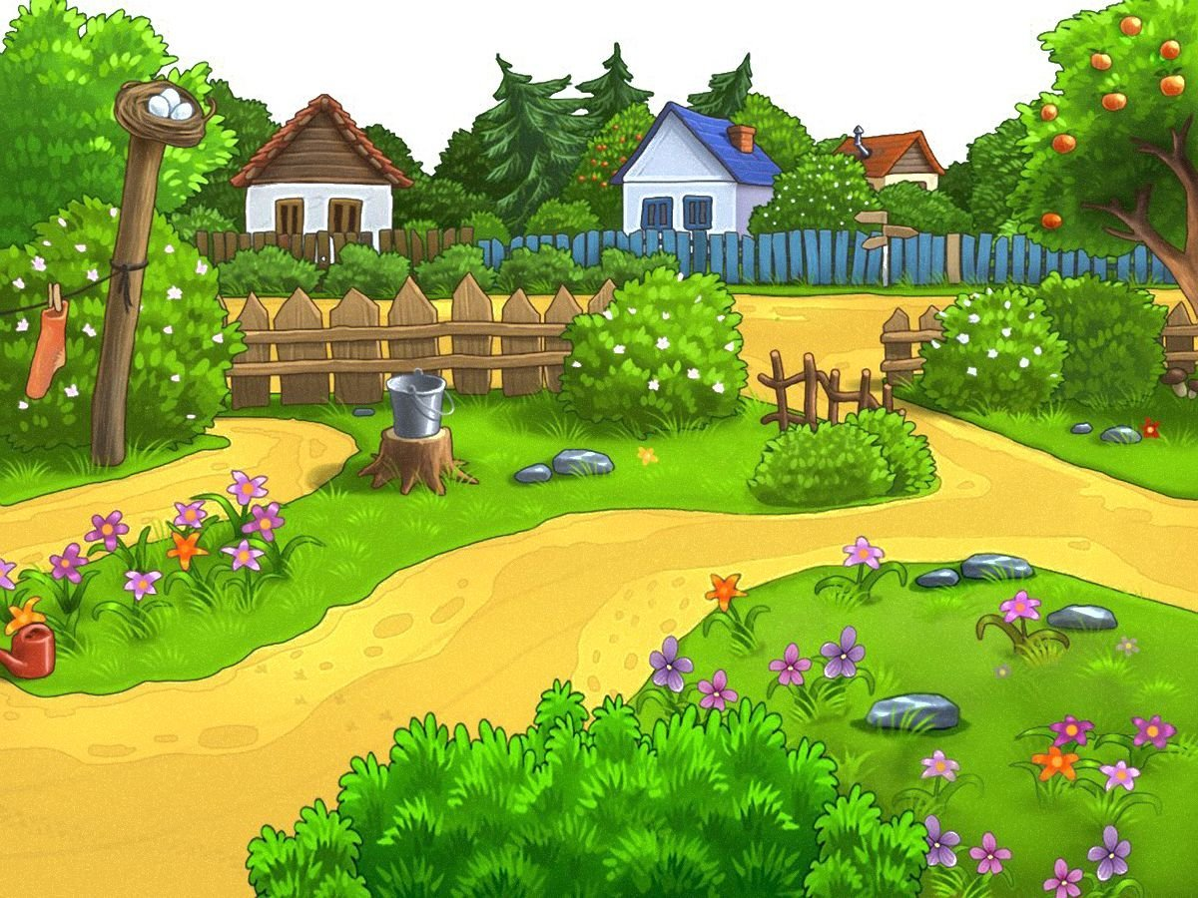



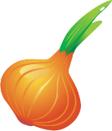


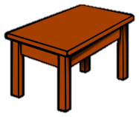


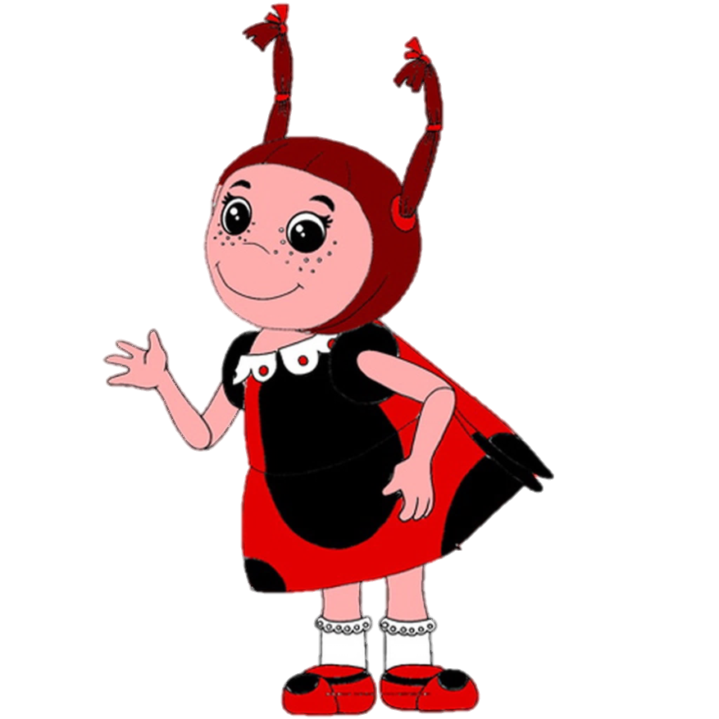
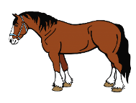


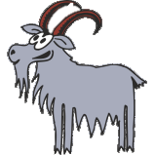
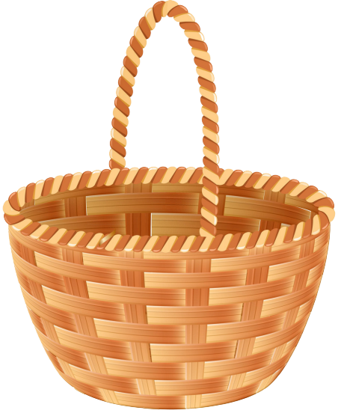


Инструкция: помоги Миле собрать яблоки и разложи их по лукошкам.

Slide 5
МОЛОДЕЦ!

